Slide 1
DK 116 KONSEP TEKNOLOGI
DEsain

Slide 2
Pokok Bahasan :
Konsep Desain
Evolusi Desain
Craftmanship
Draughtmanship

Slide 3
WHAT IS DESIGN ?
Design (n):
Pengaturan suatu bentuk, komponen, atau rincian sesuatu yang sesuai dengan rencana (plan).
Aktivitas yang menghasilkan sintesa sesuatu untuk memenuhi keinginan (need).

Slide 4
WHAT IS DESIGN ?
Konteks enjinering:
aplikasi pengetahuan (knowledge) dan keterampilan (skill) tertentu, untuk menghasilkan sesuatu yang memenuhi keinginan dalam bentuk set spesifikasi.
Beberapa contoh keinginan (needs):
Lemari pendingin untuk makanan.
Speda untuk alat transportasi.
Keyboard untuk mengirim data ke komputer.
Knalpot untuk meredam suara mesin.

Slide 5
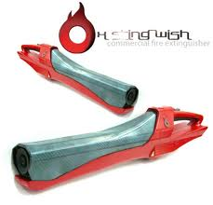
Konsep Keilmuan Desain
Desain merupakan integrasi dari berbagai macam komponen alam, sehingga antara bidang satu dengan bidang yang lain merupakan suatu rangkaian timbal balik dan saling mengisi
Desain korek api yang ergonomis dan mutakhir hanya akan menjadi sebuah desain, tanpa adanya pemantik api electric (fisika), dan juga gas LPG sebagai bahan bakar (kimia).

Slide 6
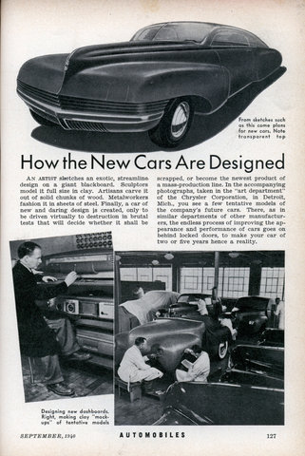
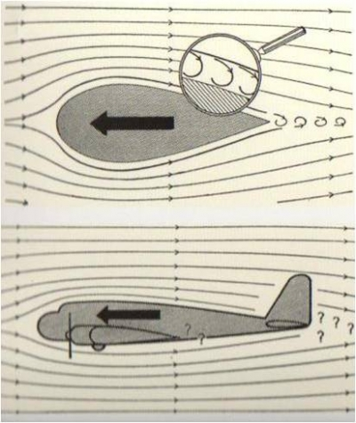
Integrasi ilmu fisika pada desain streamline di era modern
Desain merupakan suatu intergrasi dari berbagai macam bidang keilmuan,
kegiatan keilmuan yang terkait dengan desain yaitu :
Sciences :
Fisika
Kimia
Biologi
Matematika
Metpen
Ilmu bahan
Ilmu ekonomi
Ilmu sosial
Psikologi
Ilmu Budaya

Slide 7
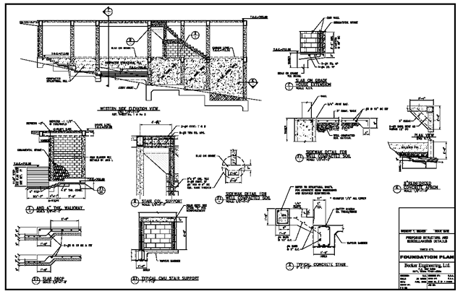
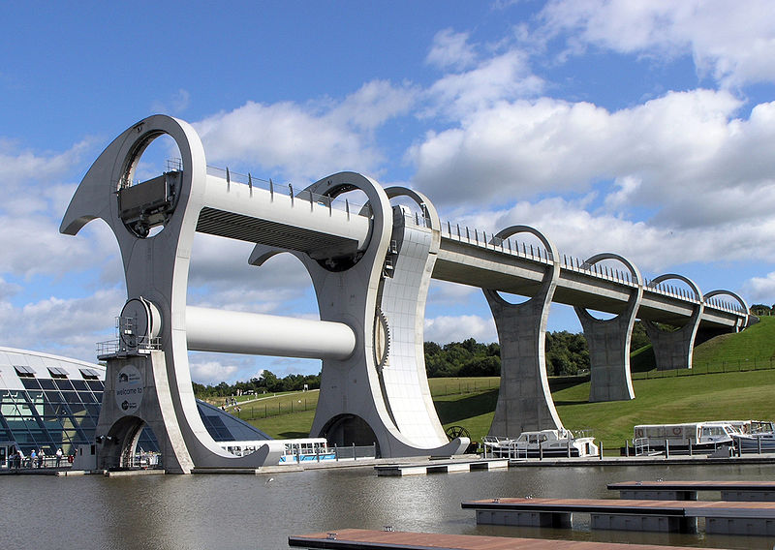
Keterlibatan secara langsung ilmu teknik sipil, teknologi bahan dan material dalam desain sebuah jembatan.
Bidang Teknologi :
Teknik mesin
Teknik elektro
Teknik sipil
Teknik komputer
Teknologi produksi
Teknologi bahan dan material

Slide 8
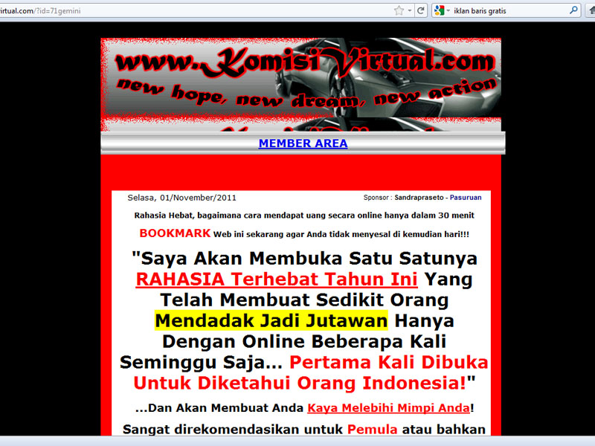
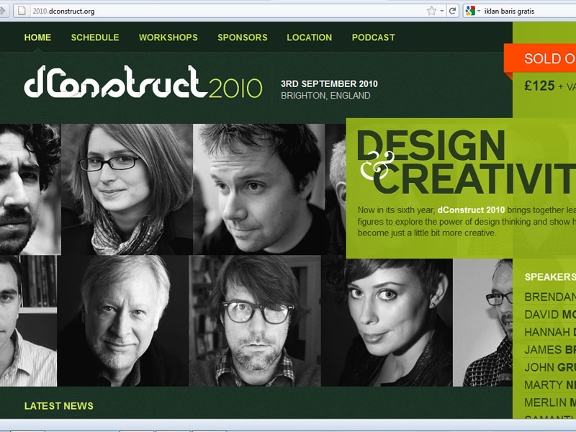
“Indah” mana?
Bidang Seni Rupa :
Estetika
Sejarah seni rupa
Nirmana
Filsafat seni, dll.
Peran penting bidang seni rupa dan filsafat keindahan dalam desain website.

Slide 9
Dapat dipahami bahwa :
Seni rupa
Teknologi
Filsafat, teori-teori keindahan
Mesin,elektronik, dan engineering
Desain
Sains/Keimuan
Ilmu alam, Ilmu sosial
Bagan lintasan keilmuan desain

Slide 10
OBJECT DESIGN ?
Tangible
Peralatan, mesin, rangkaian, bangunan, mekanisme, struktur, software, proses manufaktur.
Itangible
Sistem teknis lainnya.

Slide 11
OBJECT DESIGN ?
Yang melakukan desain:
Setiap individu.
Teknisi atau non-teknisi.
Enjiner.
Objek desain yang berupa produk dan peralatan, tidak berarti hanya objek nyata (tangible), tetapi juga: struktur, sistem, prosedur, atau software.

Slide 12
Evolusi Desain
Pendesainan adalah ide perubahan di dalam karya manusia.
Evolusi Desain :
Draughtsmanship
New Design Method
Craftsmanship
Metode evolusi kerja
Design by drawing
Design by prochedure

Slide 13
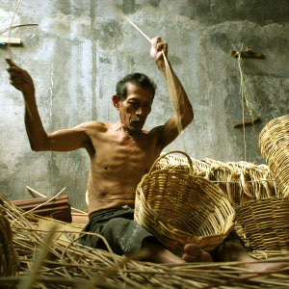
1. Craftsmanship
Craft atau kria adalah produk yang dibuat dengan menggunakan alat-alat sederhana yang mengutamakan keterampilan tangan, dan bersifat industri rumah.
Ciri-ciri :
Pengrajin kria sering kali tidak mampu menjelaskan pekerjaannya dengan gambar.
Produk akhir kria termodifikasi melalui trial and error selama berabad-abad.
Terkadang menghasilkan bagian dari produk yang tidak perlu.
Tidak ada rekaman visual.

Slide 14
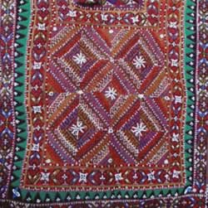
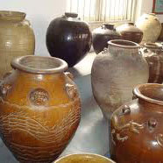
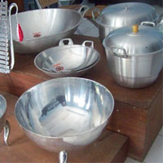
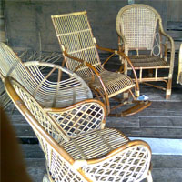
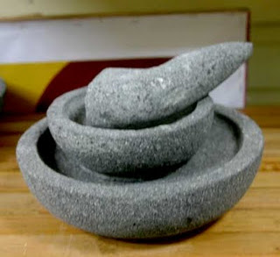
Pengrajin melakukan semua peran, mulai perancang, perencana, pembuat, dan penjual.
Produk hadir di tengah masyarakat akar rumput/grass root (tradisional).
Manusia menjadi titik sentral dari proses produksi

Slide 15
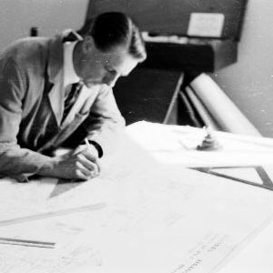
2. Draughtsmanship
Yakni sebuah metode merancang dengan gambar (design by drawing) dengan menggunakan skala tertentu dan dilengkapi dengan model, pola, maket/prototype.
Ciri-ciri :
Metode pendesainannya dengan menggunakan gambar-gambar terskala/scale drawing.
Proses trial and error dipisahkan dari proses produksi, dengan menggunakan model sebagai bahan percobaan.
Hasil kerja ditentukan dengan standar yang terskala yang berdimensi, atau dengan pola.

Slide 16
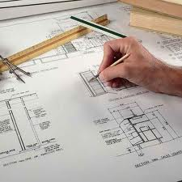
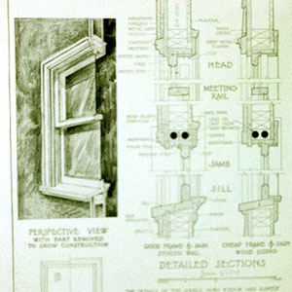
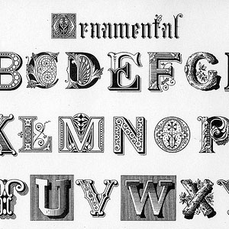
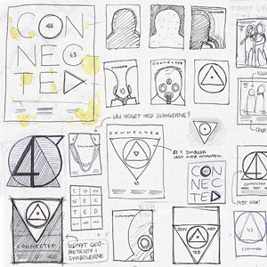
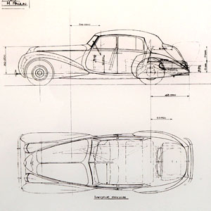
Keuntungan design by drawing :
Memungkinkan untuk melakukan pembagian kerja.
Memungkinkan untuk membuat produk yang besar dan rumit.
Mengerjakan produk lebih banyak dengan waktu yang lebih singkat.
Kelemahan metode ini tidak mampu mendeteksi masalah sosial.

Slide 17
3. New Design Method
Berkembang secara signifikan sejak 1960-an. Yakni sebuah metode dengan membuat jelas isi pikiran desainer, dan menelaah segala hal yang mendasari keputusan desain.
Ciri-ciri :
Adanya prosedur dalam pendesainan.
Proses pemikiran konsep produk, dan proses pembuatan produk merupakan suatu hal yang berbeda/terpisah.
Proses perancangan diurai menjadi banyak komponen yang ditelaah satu persatu/terpisah.
Desainer tidak lagi selalu individual, melainkan juga kelompok.

Slide 18
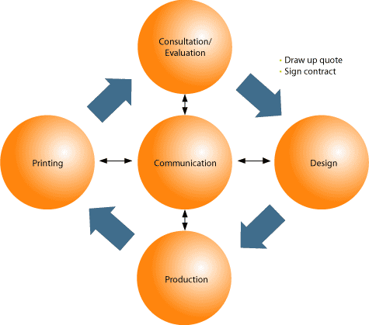
Pihak yang berkepentingan terhadap hasil desain lebih luas (owner, operator, user, dll).
Contoh alur proses desain pada desain sebuah produk

Slide 19
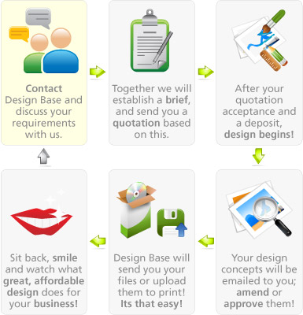
Alur proses desain dengan melibatkan client secara langsung

Slide 20
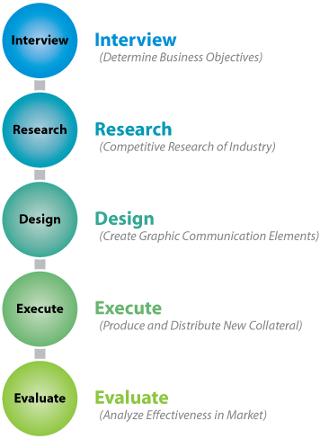
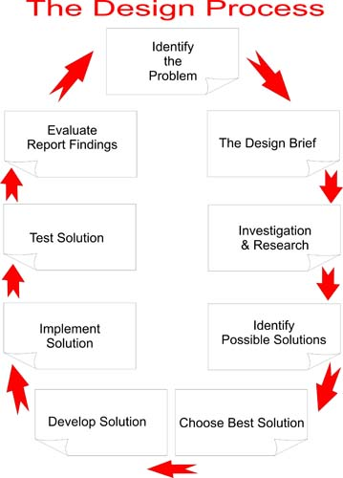

Slide 21
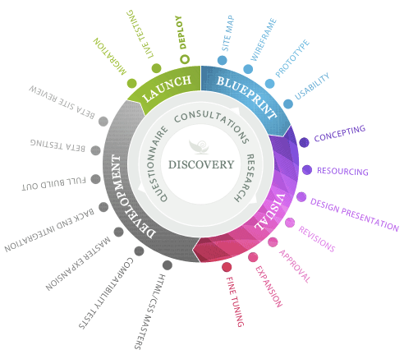

Slide 22
Planning & Brief
Contact Us
To discuss your design requirements
Goals, Creative Brief, Problems, Objectives
Client Approval
Project Research
And prepare your final design print
Create a Solutions
We will request a deposit, and proceed to research on your competitors and industry
Design Brief
Brainstorming
Sketching
Design Concepts
Present Concepts
Refinement
Artwork
Discuss the Design & Revisions
Discuss your design further & amend
Create a Solutions
Create a design proposal,and email our ideas to you

Slide 23
DESAIN DAN ANALISIS
Analisis:
Jika hanya terdapat satu jawab atas persoalan.
Merupakan rangkuman.
Contoh:
Pengolahan data yang digunakan untuk menguji teori.
Desain:
Jika terdapat lebih dari satu solusi.
Jika memerlukan keputusan yang kreatif, melakukan: pemilihan, pengujian, iterasi, dan evaluasi.
Desain memerlukan analisis, dan melibatkan minimum satu elemen analisis tersebut.

Slide 24
PERBEDAAN DESAIN DAN ANALISIS
Contoh: Stasiun cuaca.
Mengambil data cuaca, mengirimkan lewat internet, dan melakukan ramalan cuaca adalah analisis.
Membangun stasiun cuaca adalah kegiatan desain.
Contoh: Medieval catapult.
Mendapatkan lintasan projektil pada sumbu x-y.
Menggunakan Hukum Newton, F=m.a.

Slide 25
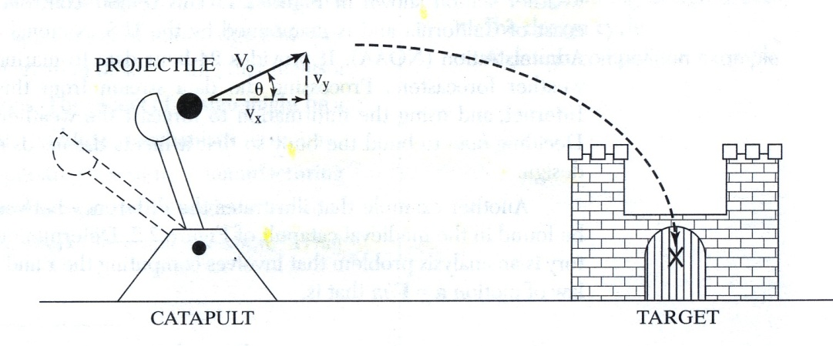
PERBEDAAN DESAIN DAN ANALISIS
Contoh: Medieval catapult.
Melibatkan keputusan: Target yg. mana?
Menentukan parameter yg. akan digunakan: Berapa Vo dan sudut yg. akan digunakan.
Persoalan melibatkan lebih dari satu solusi.
Persoalan hanya berupa analisis.

Slide 26
PERBEDAAN DESAIN DAN ANALISIS
Contoh: Medieval catapult.
Bagaimana membuat katapel tsb. merupakan persoalan desain.
Dapat dibuat dengan lebih dari satu cara.
Perlu memilih metode terbaik.
Perlu menentukan material untuk strukturnya.
Perlu menentukan: tali, gantungan keranjang, penyimpan energi.
Seberapa besar ukuran, digeser atau menggunakan roda.
Memerlukan eksperimen, analisis, pengujian, evaluasi, dan revisi.

Slide 27
PERBEDAAN DESAIN DAN REPRODUKSI
Desain melibatkan kreasi peralatan atau produk untuk memenuhi keperluan atau spesifikasi tertentu.
Analisis adalah proses yang menggunakan matematika atau tools lainnya untuk mendapatkan jawab atas persoalan tertentu.
Reproduksi:
proses kreasi ulang sesuatu yang telah di desain.
Melibatkan replikasi penuh atau revisi minor dimana hasilnya sudah diketahui.
Contoh reproduksi:
Membuat rangkaian osilator dari buku elektronik, dan mengganti nilai resistor untuk frekuensi tertentu.
Menanami halaman oleh tanaman yang dibeli.

Slide 28
GOOD DESIGN VS BAD DESIGN
GOOD DESIGN | BAD DESIGN
Meets all technical requirement | Meets only some technical requirements
Works all the time | Works initially but stops working after a short time
Meets cost requirements | Cost more then it should
Requires little or no maintenance | Requires frequent maintenance
Is safe | Poses a hazard to users
Creates no ethical dilemma | Raises ethical question

Slide 29
Design Cycle

Slide 30
GOOD ENGINEER
Listen to new ideas with an open mind
Consider a variety of solution methodologies before choosing a design approach
Does not consider a project complete at the first sign of success, but insists on testing and retesting
Is never content to arrive at a set of design parameters solely by trial and error
Uses phrases such as, “ I need to understand why,” and “Let consider all possibilities”

Slide 31
GOOD ENGINEER
Dengarkan ide-ide baru dengan pikiran terbuka
Mempertimbangkan berbagai metodologi solusi sebelum memilih pendekatan desain
Tidak menganggap sempurna keberhasilan proyek pada tanda pertama, tetapi bersikeras pengujian dan pengujian ulang
Tidak pernah puas sampai pada satu set parameter desain hanya dengan trial and error
Menggunakan frase seperti, "Saya perlu memahami mengapa," dan "Mari mempertimbangkan semua kemungkinan"

Slide 32
BAD ENGINEER
Thinks he has all the answer; seldom listens to the ideas of others
Has tunnel vision; pursues with intensity only the first design approach that comes to mind
Ships the product out the door without thorough testing
Uses phrases such as, ”good enough” and “ I don’t understand why it won’t work, so-and-so did it this way”
Equates pure trial and error with engineering design

Slide 33
BAD ENGINEER
Dia berpikir memiliki semua jawaban; jarang mendengarkan gagasan orang lain
Memiliki kacamata kuda; mengejar dengan intensitas hanya pendekatan desain pertama yang terlintas dalam pikiran
Produk direalis tanpa pengujian menyeluruh
Menggunakan frase seperti, "cukup baik" dan "Saya tidak mengerti mengapa hal itu tidak akan bekerja, jadi ini dan itu melakukannya dengan cara ini“
Menyamakan trial and error murni dengan desain engineering

Slide 34
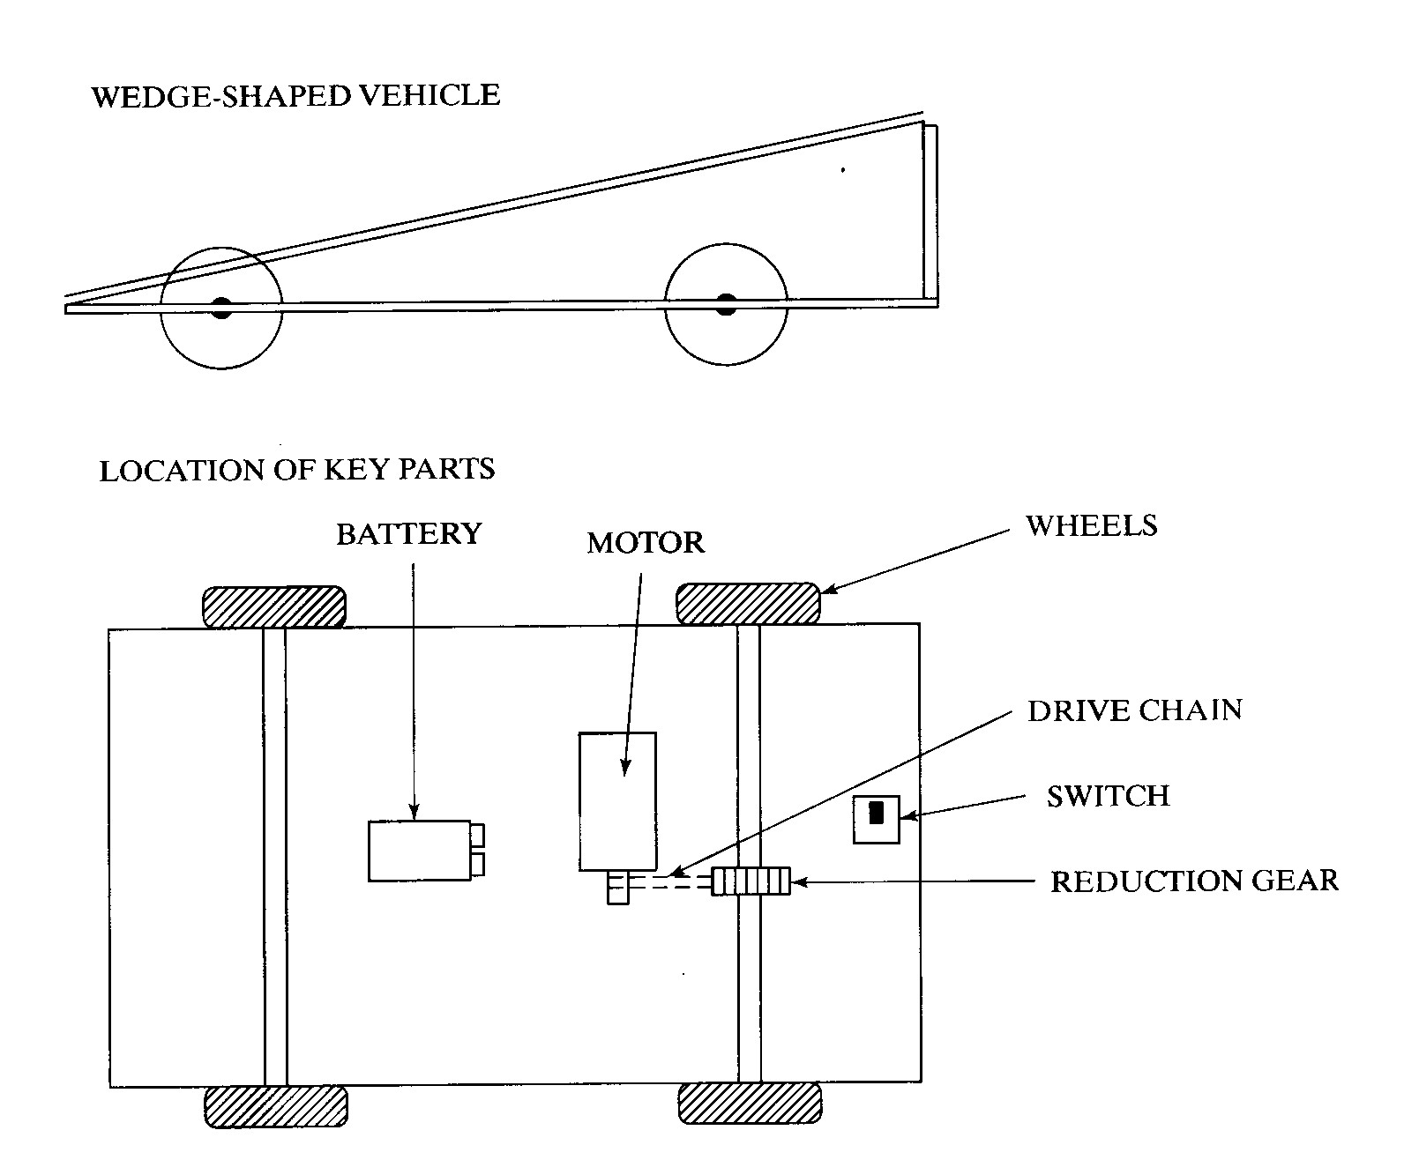
DESAIN KASAR, SKESTSA AWAL
Energi.
Penggerak.
Mekanisme kerja.
Konstruksi.
Material.
Lainnya ?

Slide 35
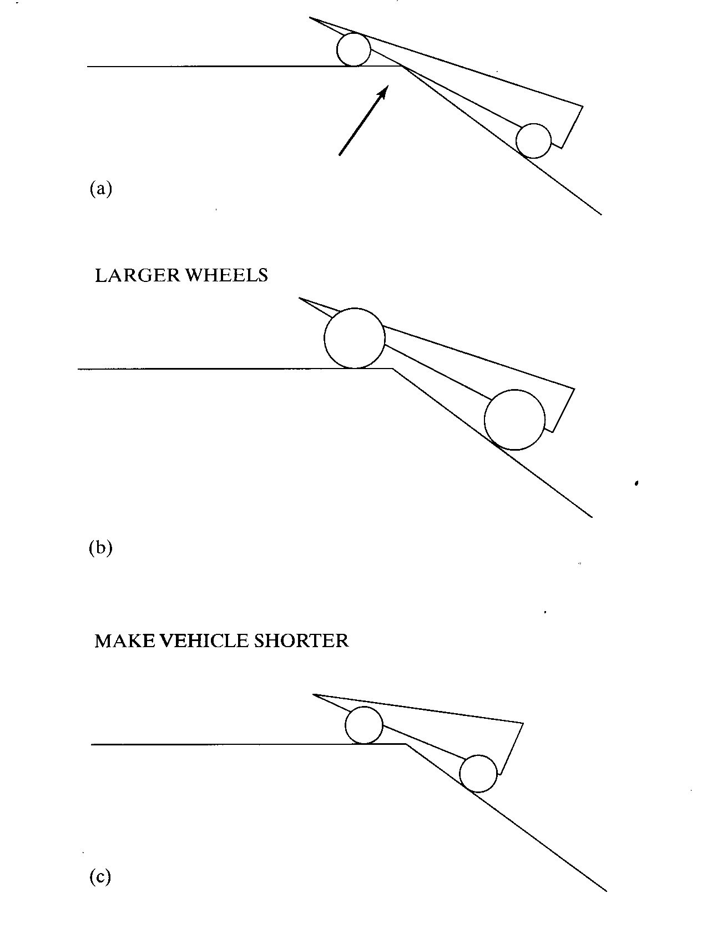
KONTRUKSI
Ukuran rangka & roda.
Roda penggerak.
Lainnya ?
Energi & Penggerak:
Jenis, power, ukuran motor listrik.
Jenis, power, ukuran motor listrik.

Slide 36
Terima Kasih

